Slide 1
SI184 Evolución del Software
GUÍA BÁSICA DE SCM PARA EL PROYECTO

Slide 2
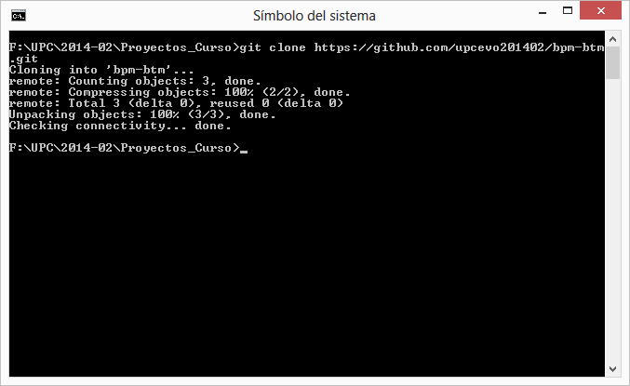
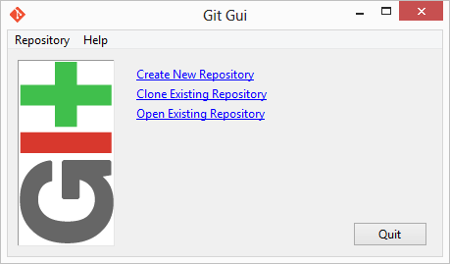
Clonar inicialmente el repositorio

Slide 3
